Slide 1
Декабристы
В
Сибири
Во глубине сибирских руд
Храните гордое терпенье,
Не пропадёт ваш скорбный труд
И дум высокое стремленье.

Slide 2
РАЗРЯДЫ НАКАЗАНИЯ (29/VI.1826)
«Вне разрядов» - четвертование
I разряд - смертная казнь (отсечение головы)
II разряд - политическая смерть, т.е. положить голову на плаху, затем ссылка на вечную каторгу
III разряд - вечная каторга
IV разряд - каторга на 15 лет, поселение
V разряд - каторга на 10 лет, поселение
VI разряд - каторга на 6 лет, поселение
VII разряд - каторга на 4 года, поселение
VIII разряд - ссылка на поселение
IX разряд - ссылка в Сибирь
X разряд - лишение чинов, дворянства и запись в солдаты
с выслугою
XI разряд - лишение чинов и запись в солдаты с выслугою

Slide 3
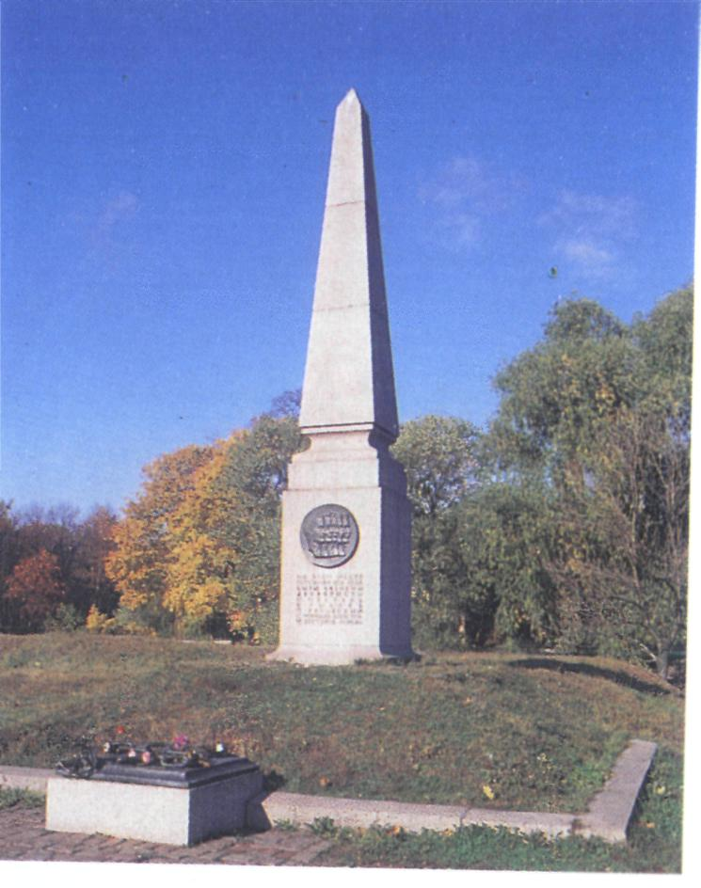
Памятный знак на месте казни декабристов:
Пестеля, Рылеева, Бестужева-Рюмина,
Муравьёва-Апостола, Каховского

Slide 4

ТРУБЕЦКАЯ (Лаваль) Екатерина
Ивановна (1800-1854)

Slide 5

ВОЛКОНСКАЯ (Раевская) Мария Николаевна (25.12.1805/7 - 10.08.1863)

Slide 6
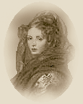
МУРАВЬЕВА (Чернышева) Александра Григорьевна (1804 - 22.11.1832)

Slide 7
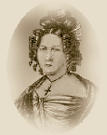
АННЕНКОВА (Гебль) Прасковья (Полина) Егоровна (09.06.1800 - 14.09.1876)

Slide 8
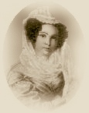
ИВАШЕВА (Ле Дантю) Камилла Петровна (17.06.1808 - 30.12.1839)

Slide 9
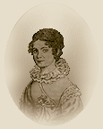
РОЗЕН (Малиновская) Анна Васильевна (22.12.1797 — 24.12.1883)

Slide 10
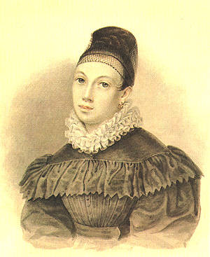
Портрет Е.П. Нарышкиной. 1832 г.

Slide 11
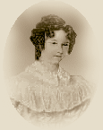
ДАВЫДОВА (Потапова) Александра Ивановна (1802 - 1895)

Slide 12
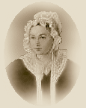
ФОН-ВИЗИНА (Апухтина) Наталья Дмитриевна (1.4.1803/05 — 10.10.1869)

Slide 13
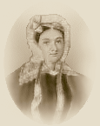
ЮШНЕВСКАЯ (Круликовская) Мария Казимировна (1790 - 1863)

Slide 14

ЕНТАЛЬЦЕВА (Лисовская) Александра Васильевна (1790 - 24.07.1858),

Slide 15
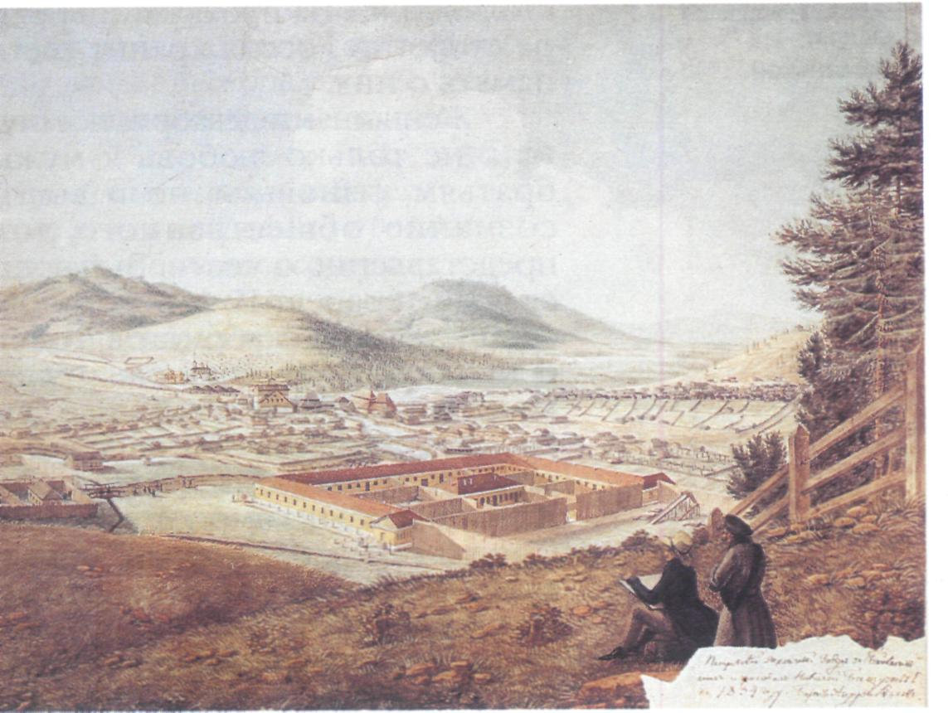
Вид Петровского завода

Slide 16
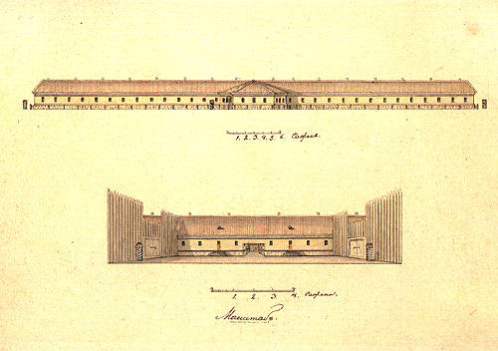
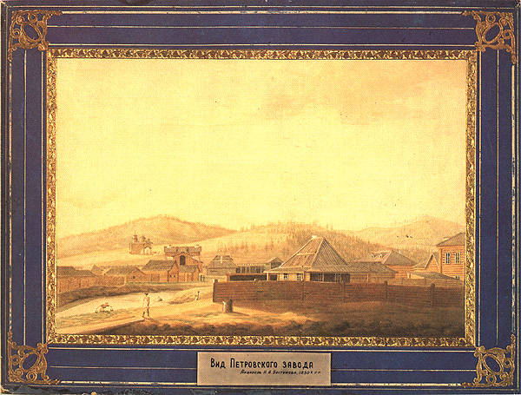
Главный и дворовый фасад
тюрьмы декабристов
в Петровском заводе. 1831 – 1839 гг.
Петровский завод:
заводские постройки у плотины.
1831 - 1839 гг.

Slide 17
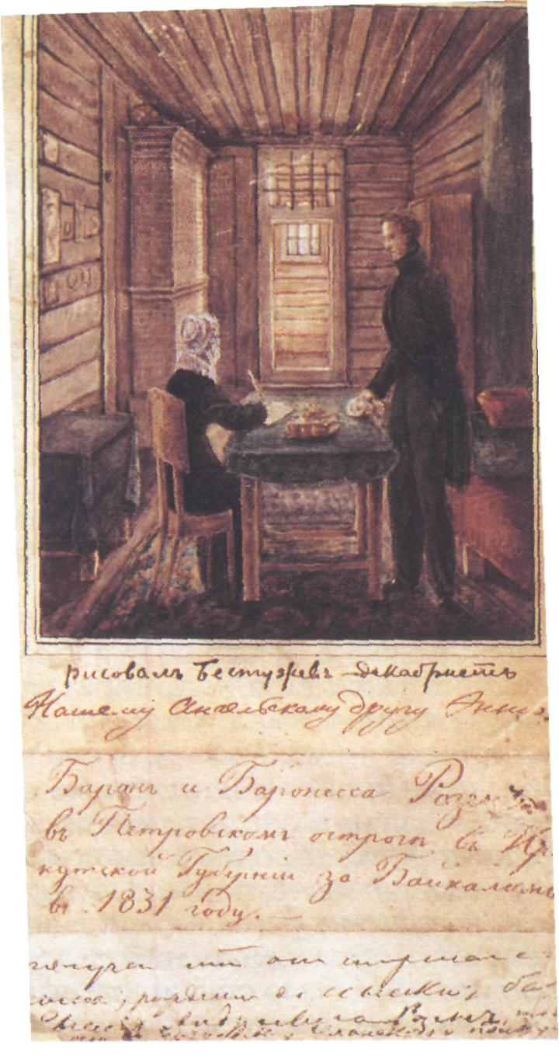
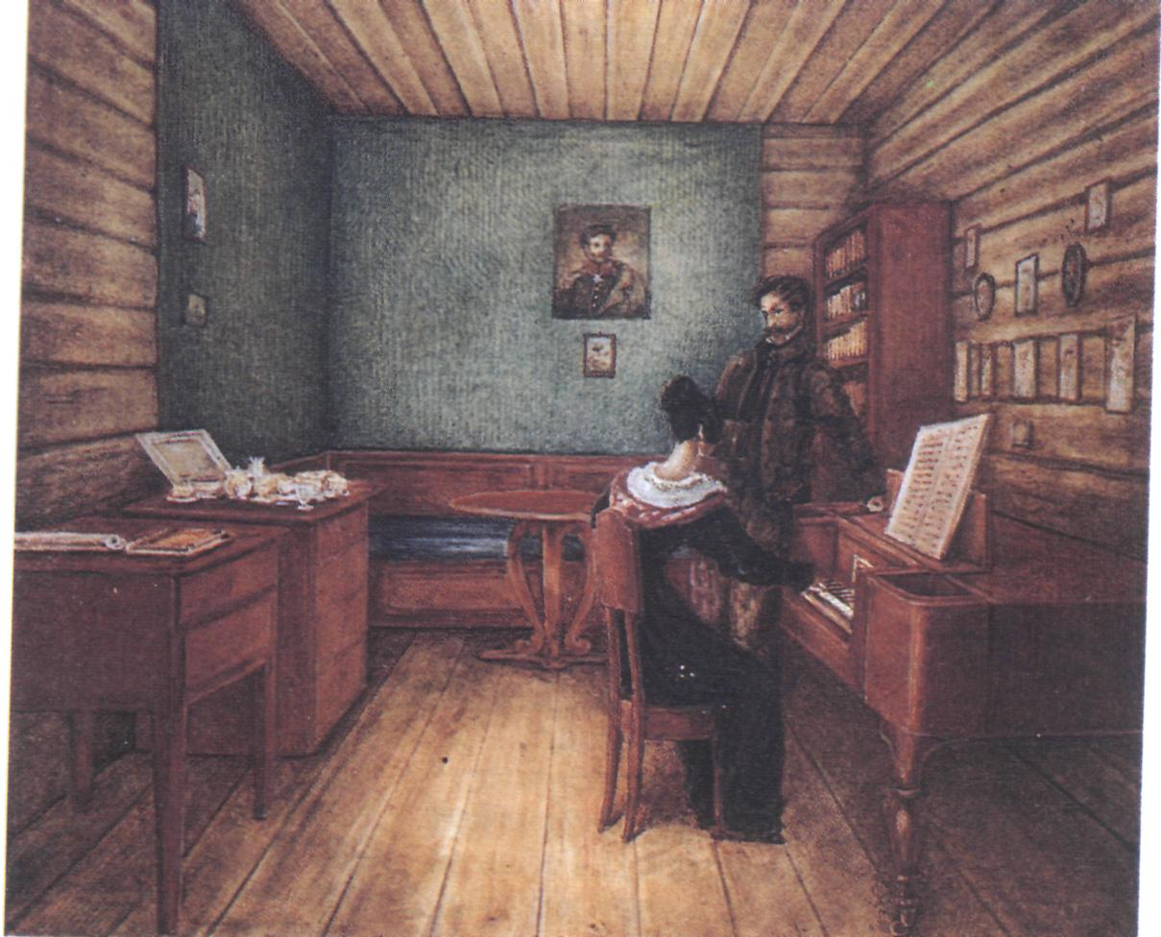
Камера Волконских,
выделенная им в
Петровском заводе
Камера семьи Розен
в Петровском заводе

Slide 18
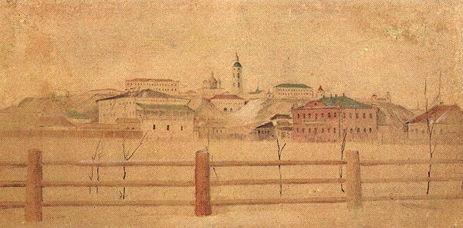
Неизвестный художник-декабрист.
Вид Тобольска. 1830-е гг.

Slide 19
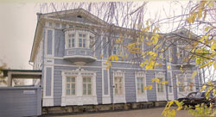
Усадьба декабриста князя Сергея Григорьевича Волконского в Иркутске

Slide 20
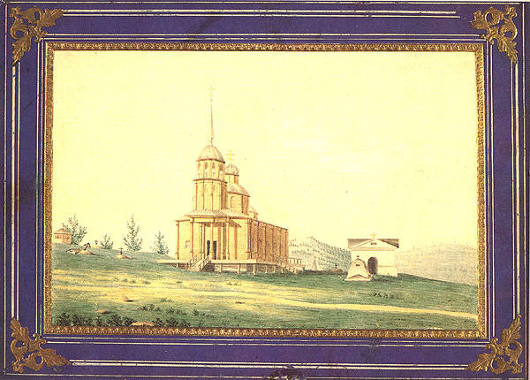
Церковь и могила А.Г.Муравьёвой
в Петровском заводе. 1834 – 1839 гг.

Slide 21
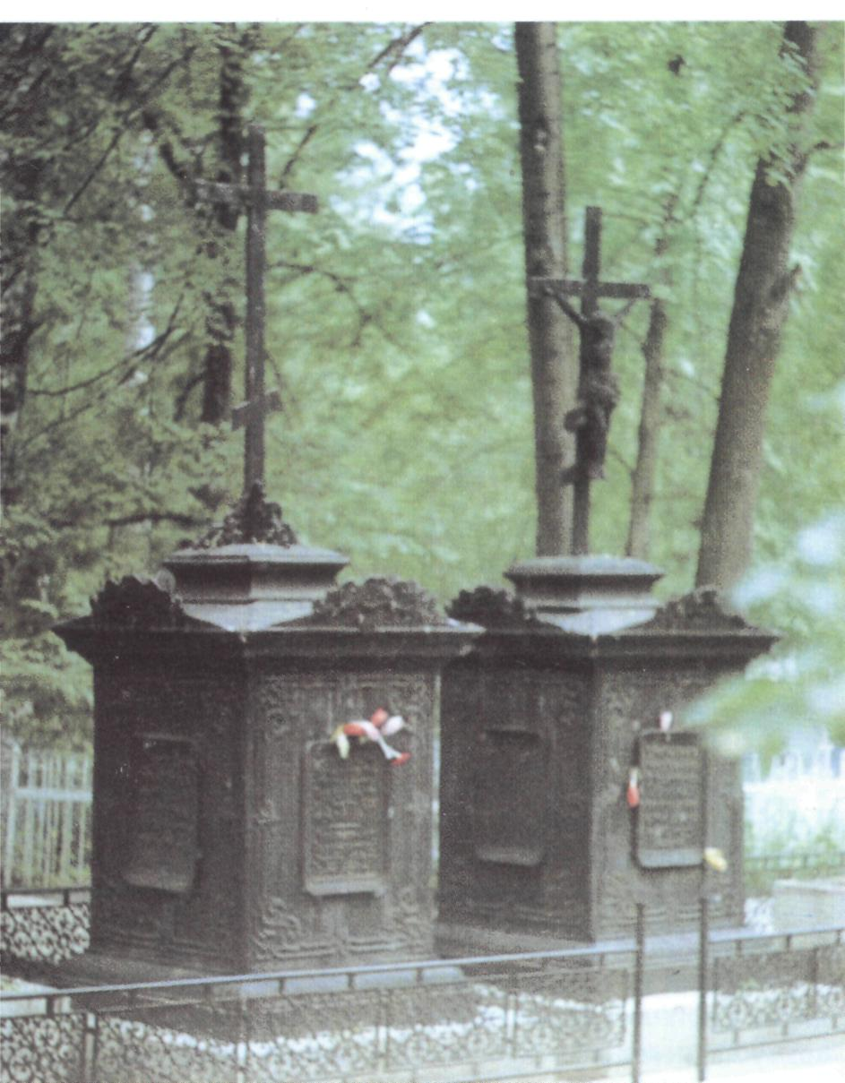
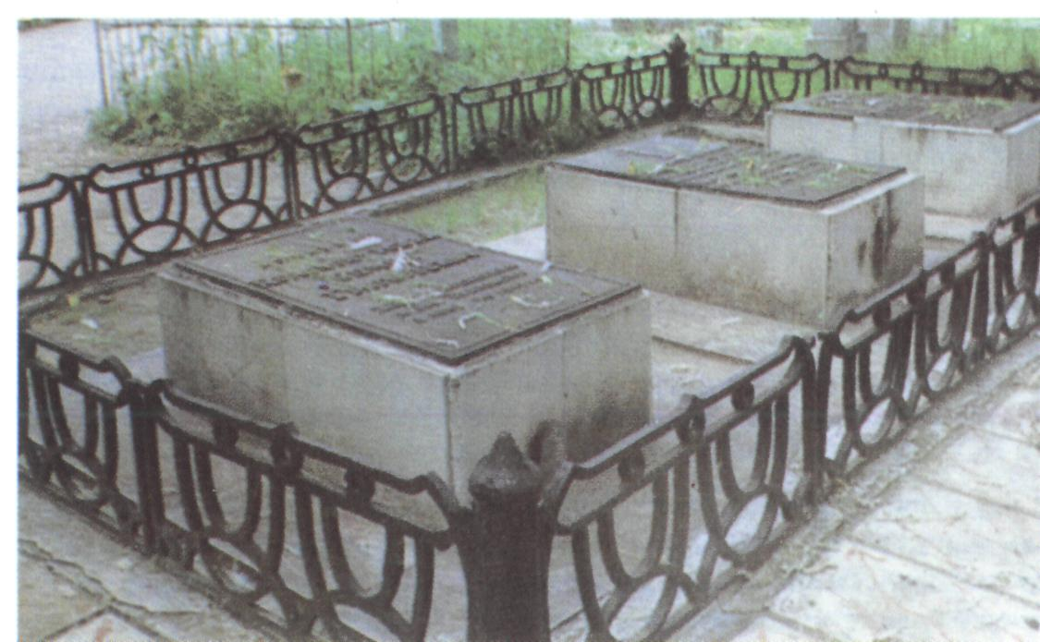
Надгробия декабристов
в Тобольске
Памятники
Муравьёву и Вольфу

